Slide 1
细胞核
——系统的控制中心
常州市田家炳高级学 董妤

Slide 2
开课背景

Slide 3
一、课程标准
模块一 分子与细胞
大概念：细胞是生物体结构与生命活动的基本单位
重要概念1.2：细胞各部分结构既分工又合作，共同执行细胞的各项生命活动
次位概念1.2.3：阐明遗传信息主要储存在细胞核中
行为动词为理解层次
哪些功能？哪些结构适合功能的执行？

Slide 4
二、教材分析与学情分析
1、本节为人教版必修一第三章的第３节，承接第2节细胞器——系统的分工和合作，在内容上，形成完整的细胞结构，体现“结构与功能相适应”的生命观念.教材选择黑白美西螈、伞藻、变形虫等多种生物实验，让学生理解核的功能，体现生命的多样性。经过对四个素材的前后顺序、强弱主次、传授与发现、探究与验证、分析与拓展、情境与应用方面 的考量，我们选择三个素材进行探究，并重点深化伞藻实验。
2、本节课的授课对象是高一学生，他们初步掌握细胞的结构，细胞核的位置.他们已经具备一定的生物学实验设计能力，懂得实验设计过程中要控制变量，但是对相互对照比较陌生。科学史中蕴含着科学思维，对学生学习有一定的挑战，同时也能激发学生求知欲望。

Slide 5
三、教学目标
1、通过对细胞核的各种功能的实验探究，学会分析实验，得出结论。
我们的做法：重点通过利用磁性白板辅助教具，让学生通过小组合作，自己提出假设，设计实验，推演结果，得出结论。培养合作学习、科学思维和科学探究能力。

Slide 6
三、教学目标
2、通过图片展示DNA、染色体、染色质的关系，理解DNA上储存的遗传信息如同细胞工作的蓝图，控制着细胞的代谢，暗含着结构和功能相统一的生命观念。
我们的做法：选择典型的DNA、染色体图解，让学生读图，识图，联系核酸的相关知识，理解遗传信息的作用。

Slide 7
三、教学目标
3、通过具体的关于细胞核结构的科学证据，培养科学思维和探究能力。
我们的做法：在基于证据的教学的理念下，呈现核仁发现的科学史实验证据、电镜下的核膜、核孔图片证据，设计问题，让学生了解细胞核各种结构的功能。
4、通过细胞模型构建，体会细胞各部分之间相互联系，协调一致，生命活动才能有条不紊。再次说明结构和功能相统一的生命观念。
我们的做法：让学生动手制作真核生物细胞三维结构模型

Slide 8
四、教学思路
美西螈实验探究1
伞藻实验探究2
变形虫实验探究3
创设情境
提出问题
展示、交流、小结
制作细胞模型体现完整性
细胞核结构探究

Slide 9
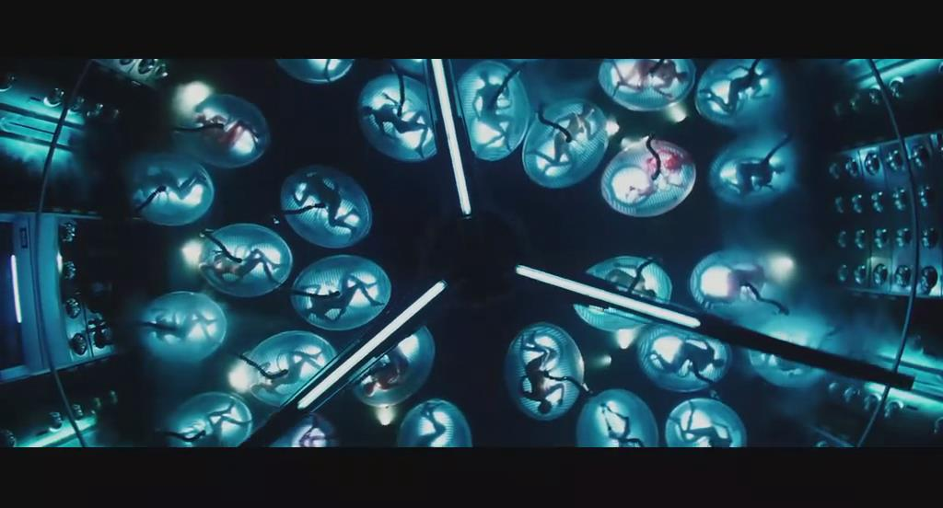
五、教学过程 1、情境创设——社会责任

Slide 10
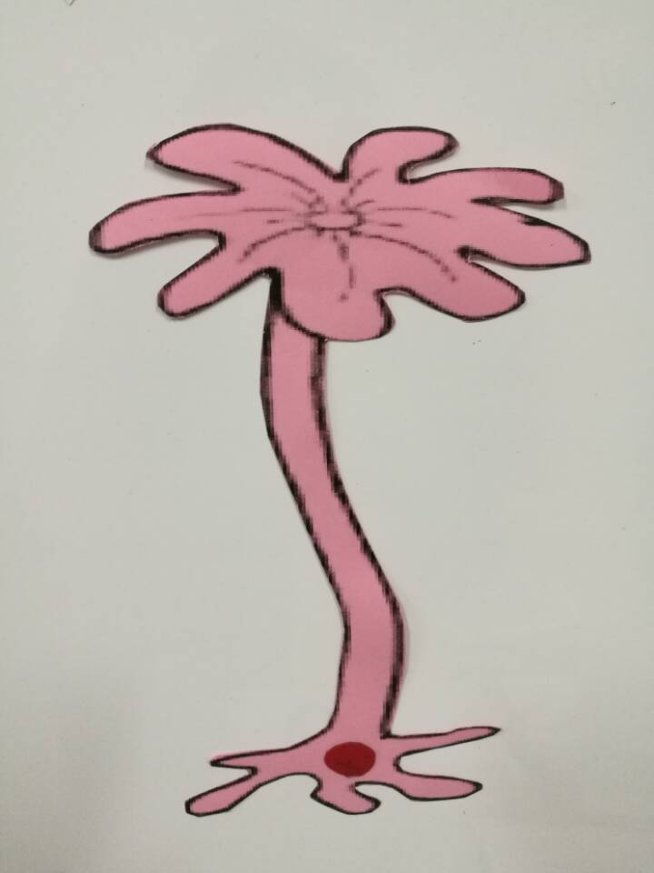
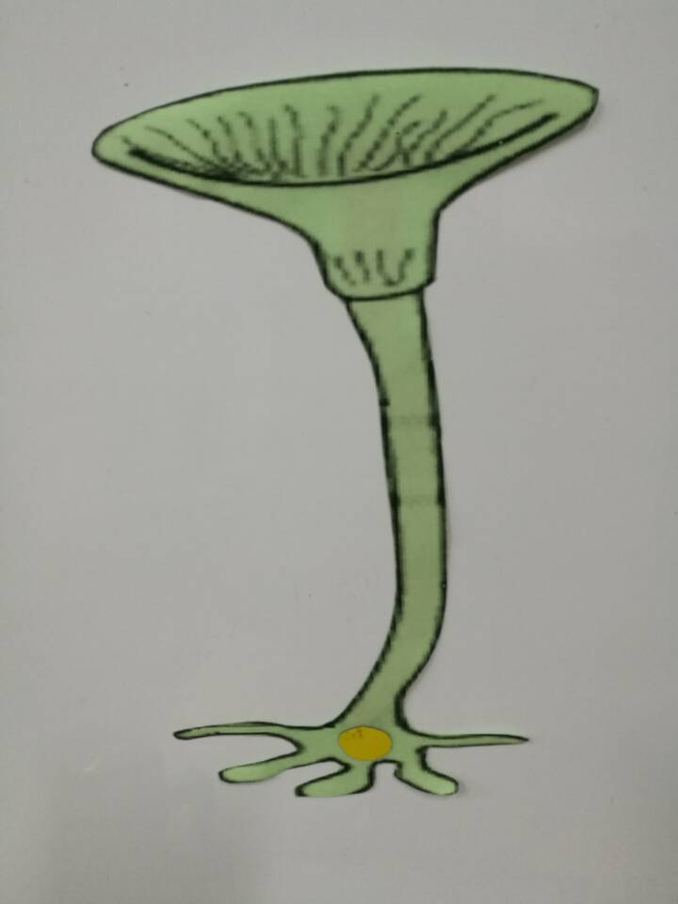
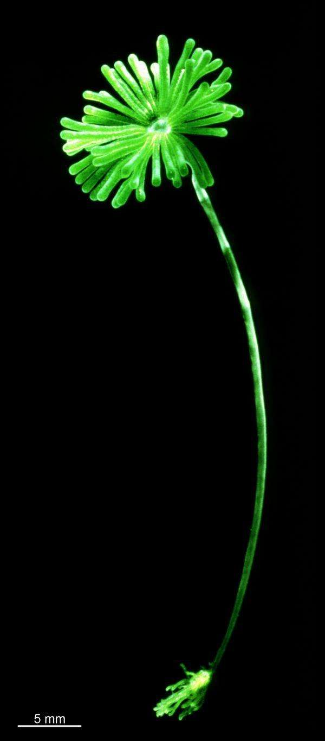
2、合作学习——科学探究
帽
伞藻种间容易嫁接，常被用来研究生长和发育的遗传控制。
柄
假根
圆齿伞藻
地中海伞藻
细胞核
合作探究1：
下面请你设计实验证明伞帽的形状由伞藻的什么结构决定？

Slide 11
2、合作探究——科学探究
合作探究1：
假设1：
由假根决定
小组一~小组四
假设2：
由伞柄决定
小组五~小组九
假设3：
由假根与伞柄共同决定
小组十~小组十三
......
假设4：
请用信封中的地中海伞藻模型和圆齿伞藻模型在白板上推演实验过程，做必要的文字注解，并且讨论交流。

Slide 12
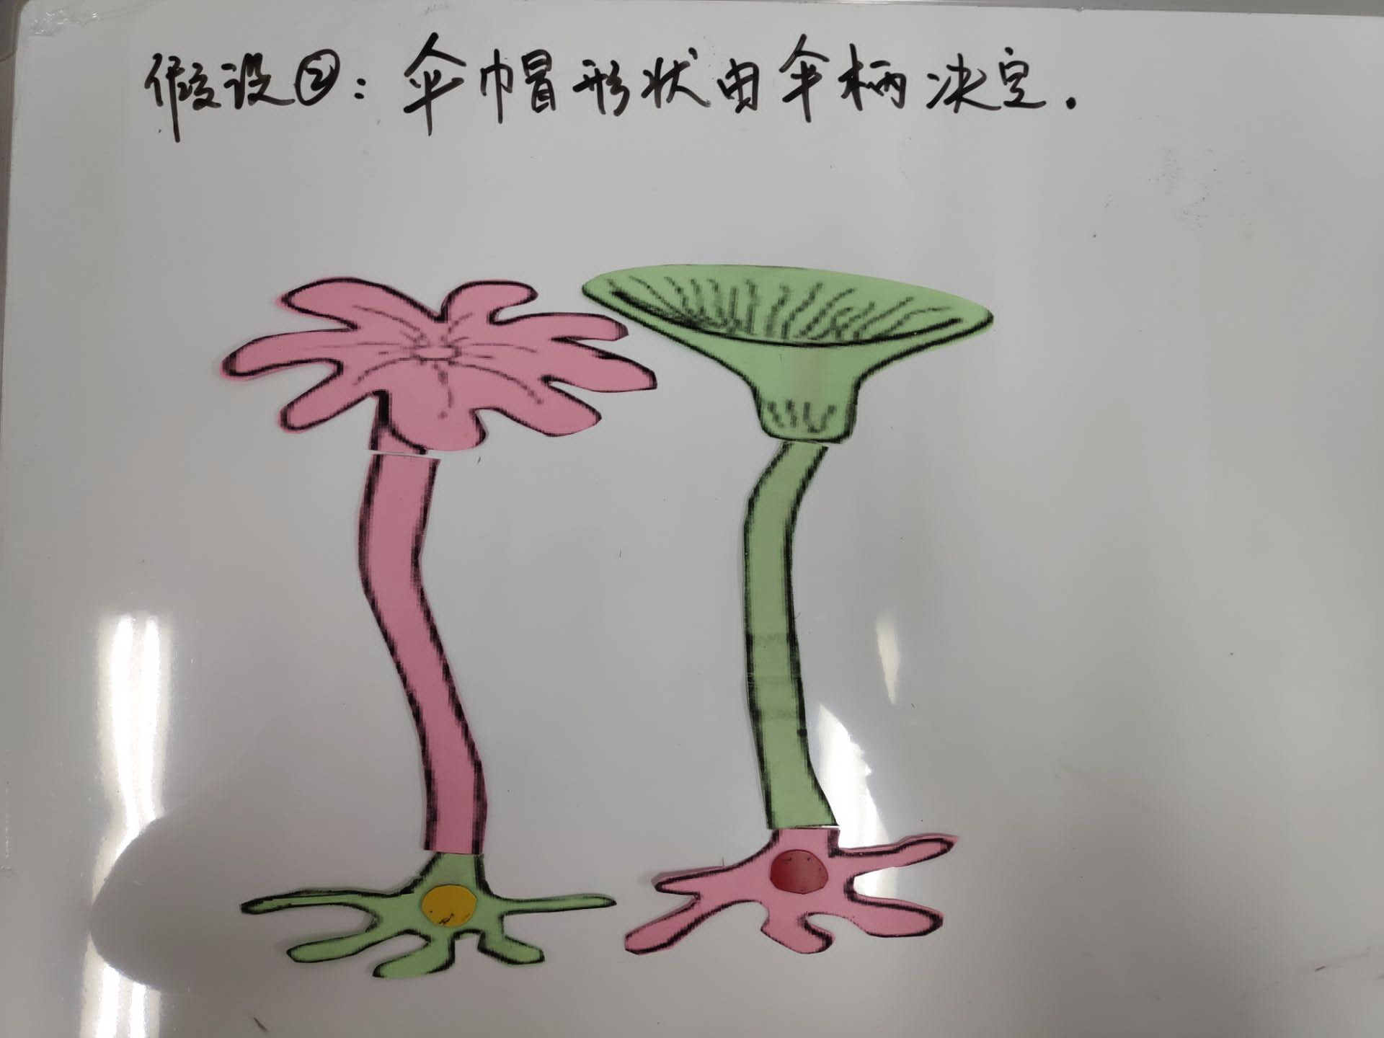
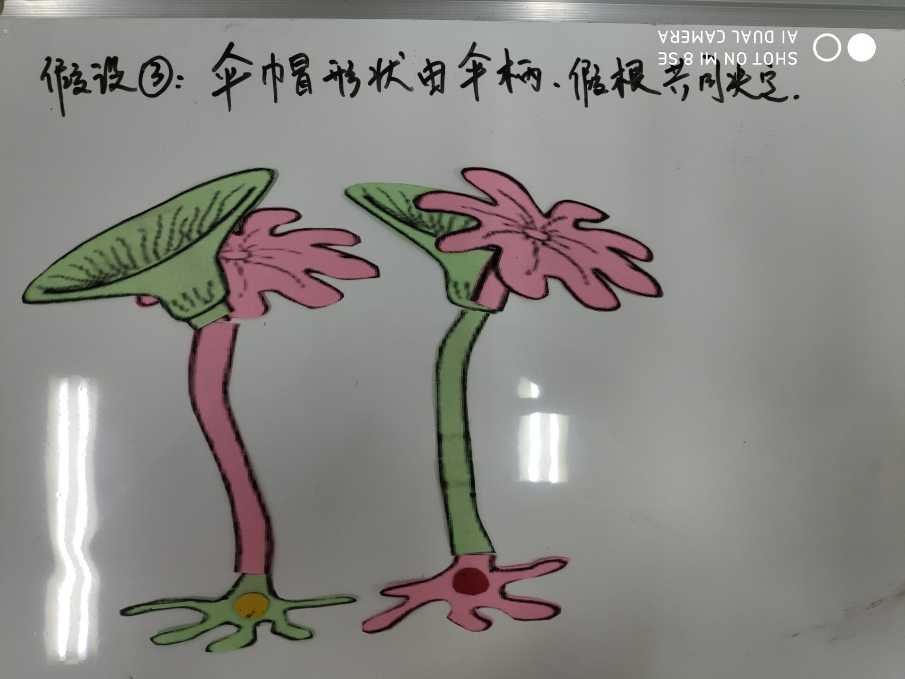
交流展示
2、合作探究——科学探究

Slide 13
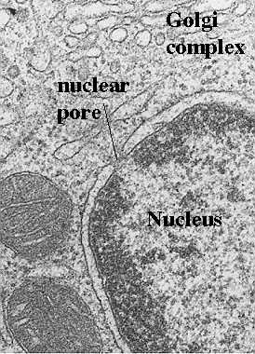
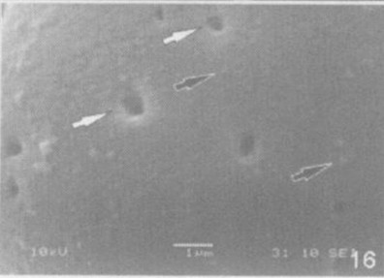
3、基于证据的教学——科学思维
核膜
细胞核
透射电镜图
（双层膜）
细胞核
透射电镜图
染色质
核仁
核孔
细胞核扫描电镜图

Slide 14
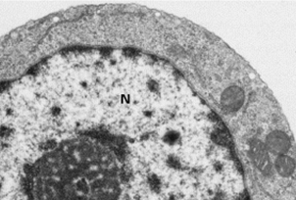
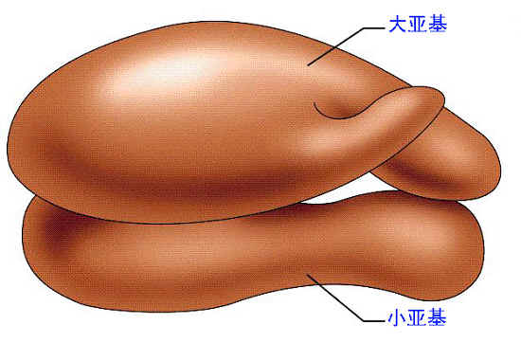
3、基于证据的教学——科学思维
细胞学家发现，在快速生长的胚细胞和分泌蛋白质的细胞内，核仁特别发达；用很细的光束破坏核仁，细胞的蛋白质合成大部分被抑制。
核仁
Brachet等用放射自显影证明，³H标记的U首先进入核仁，再转移到细胞质；用很细的光束破坏核仁，则³H标记的U不再向核仁掺入。
推测：
核仁与蛋白质的合成有关。
场所
核糖体
科学家从核仁中找到核糖体大亚基的前身物质，这些颗粒在核仁内装配，然后，转运到细胞质中。
说明：
核仁与某种RNA的合成有关。
说明：
核仁与核糖体的形成有关。
核仁的功能

Slide 15
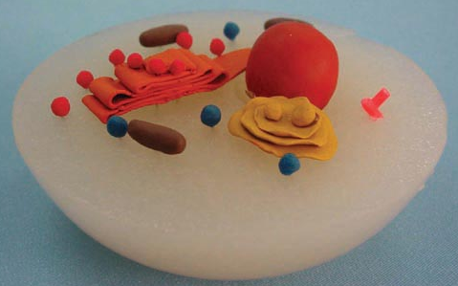
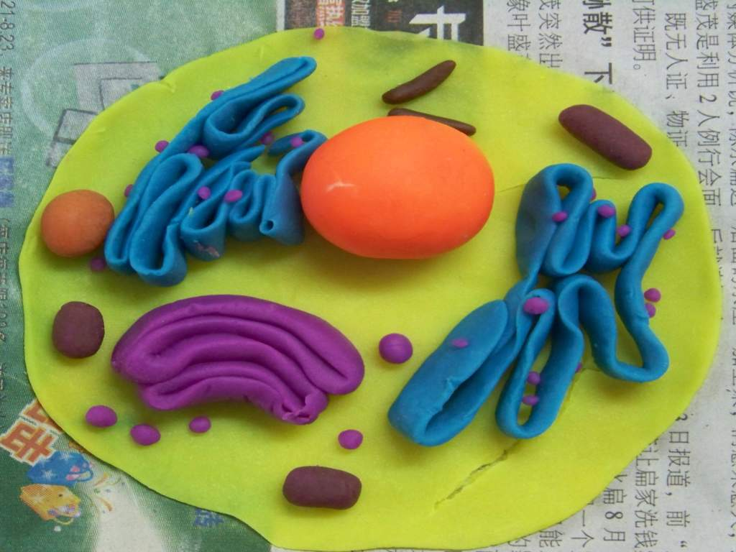
4、模型建构——科学思维
根据科学家们的研究成果构建细胞核或者细胞的结构模型。

Slide 16
谢谢

